Slide 1
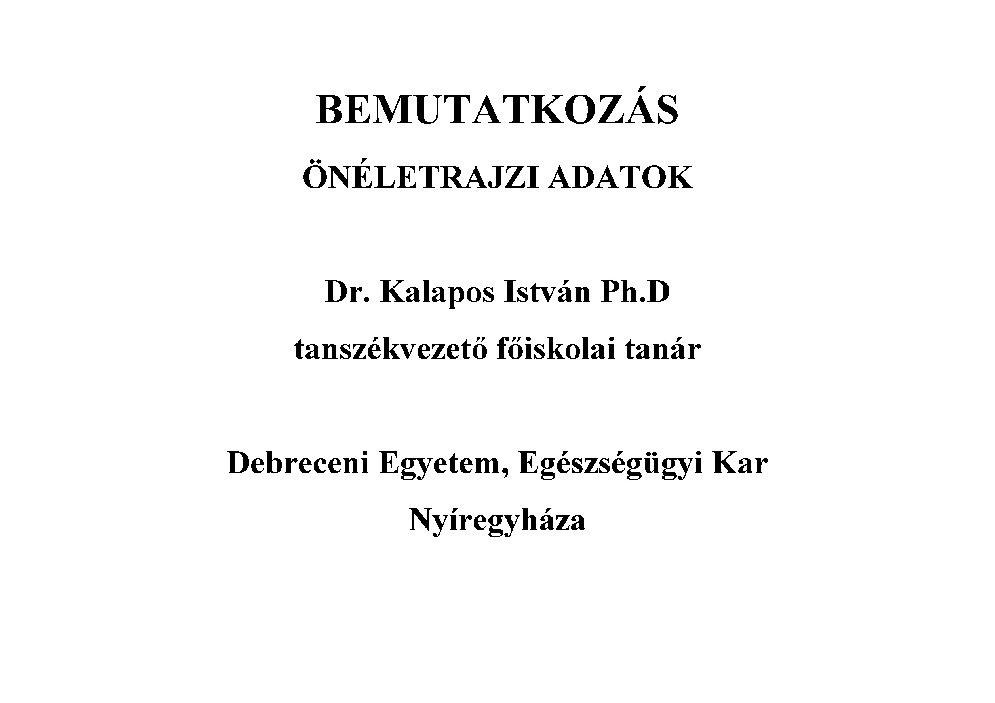

Slide 3
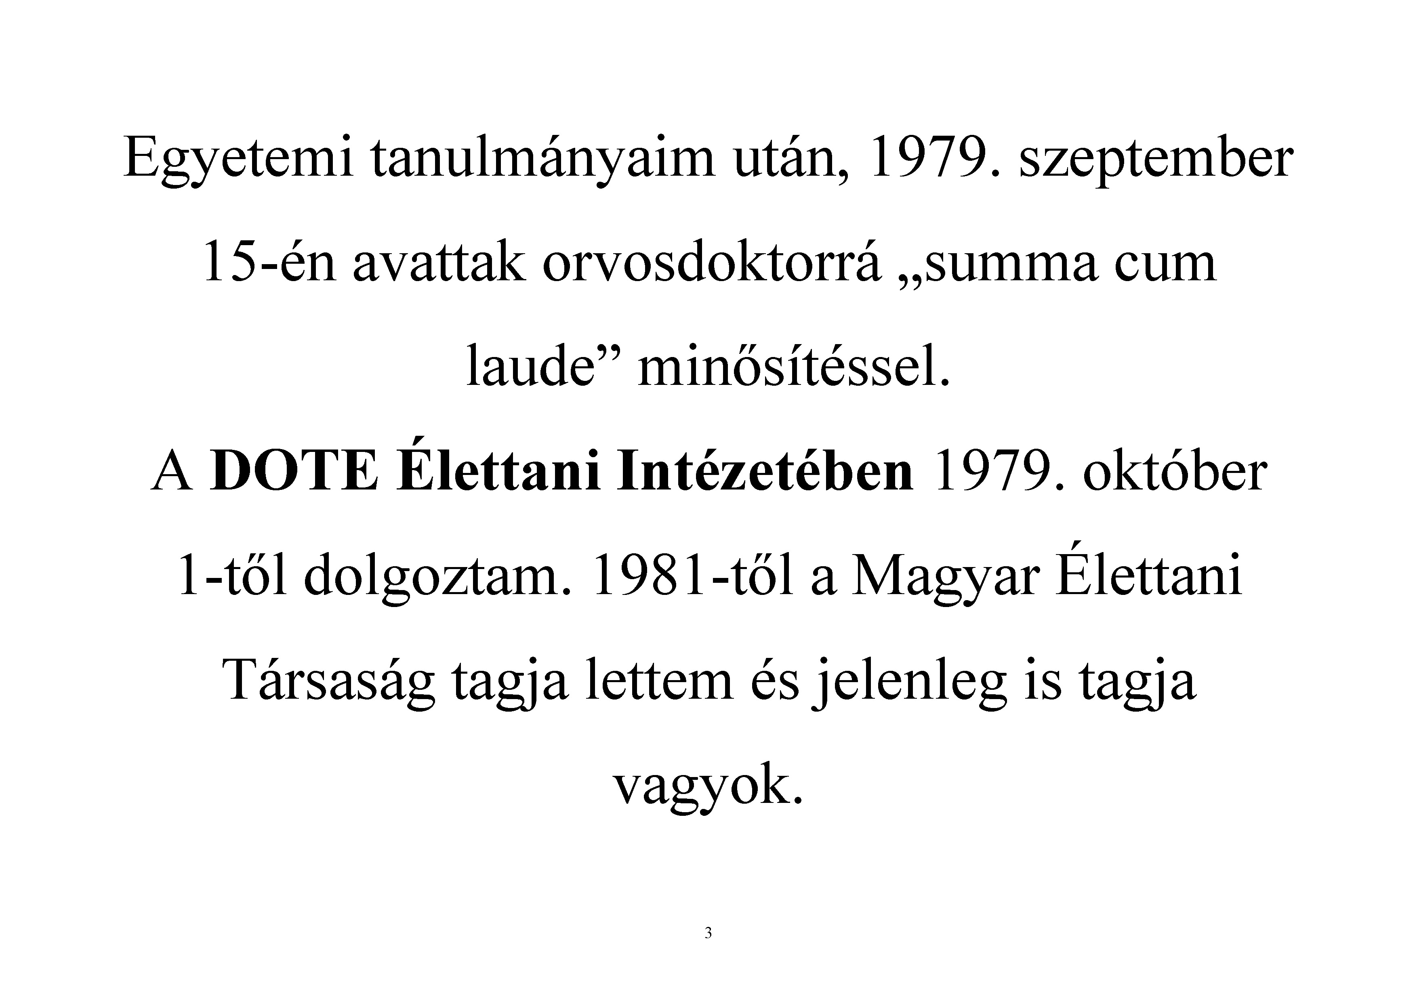

Slide 7
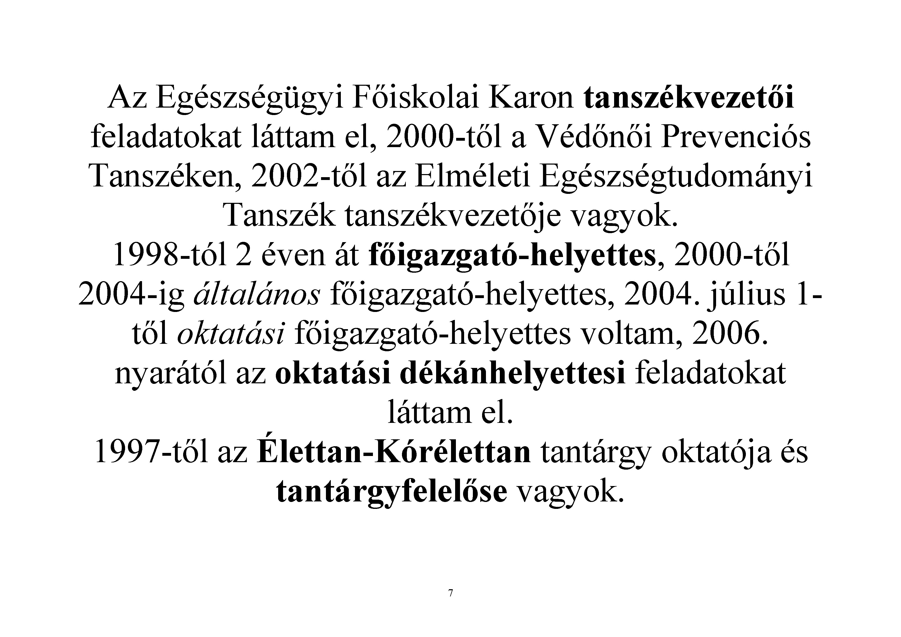

Slide 8
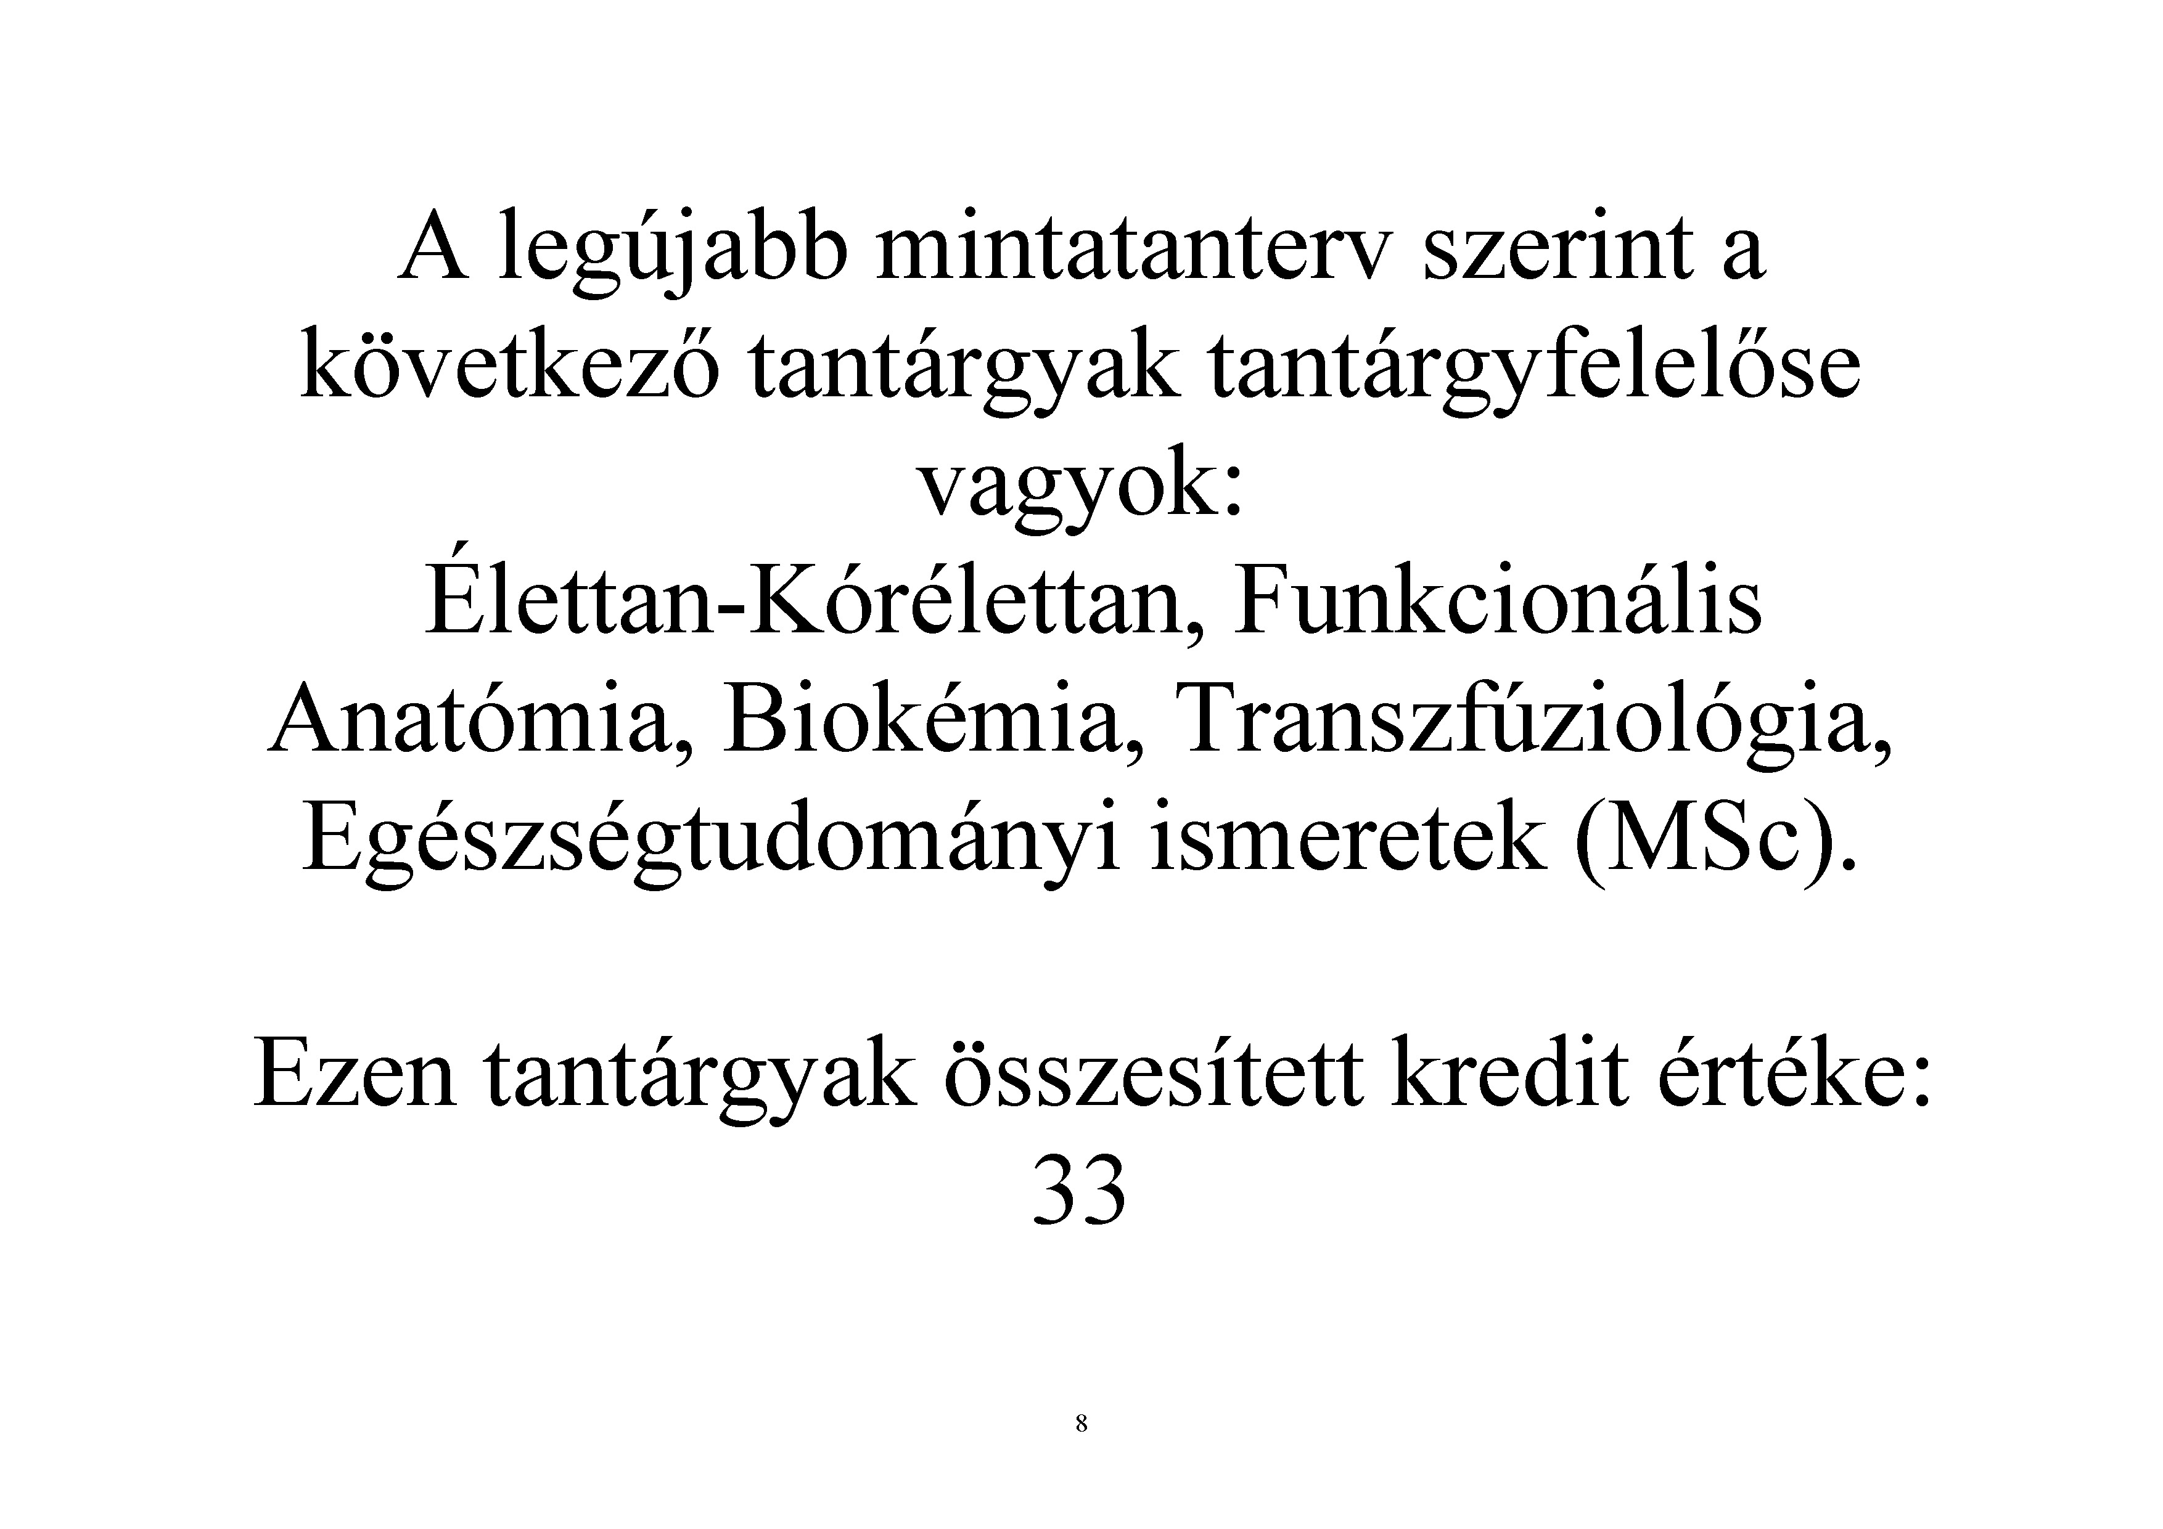

Slide 9
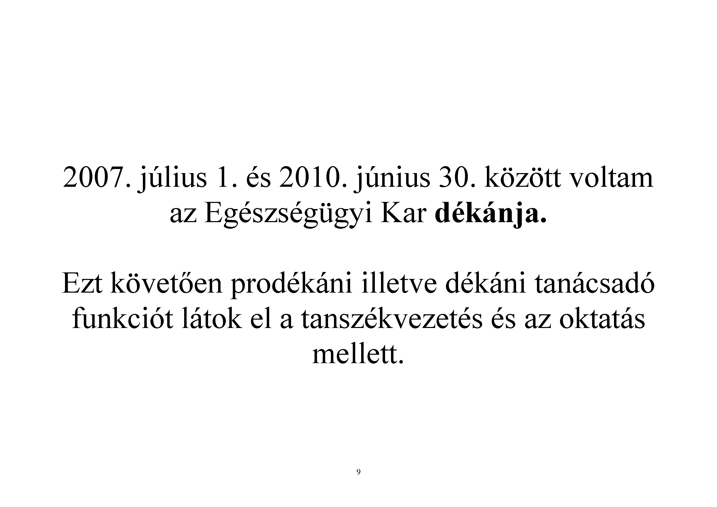

Slide 10
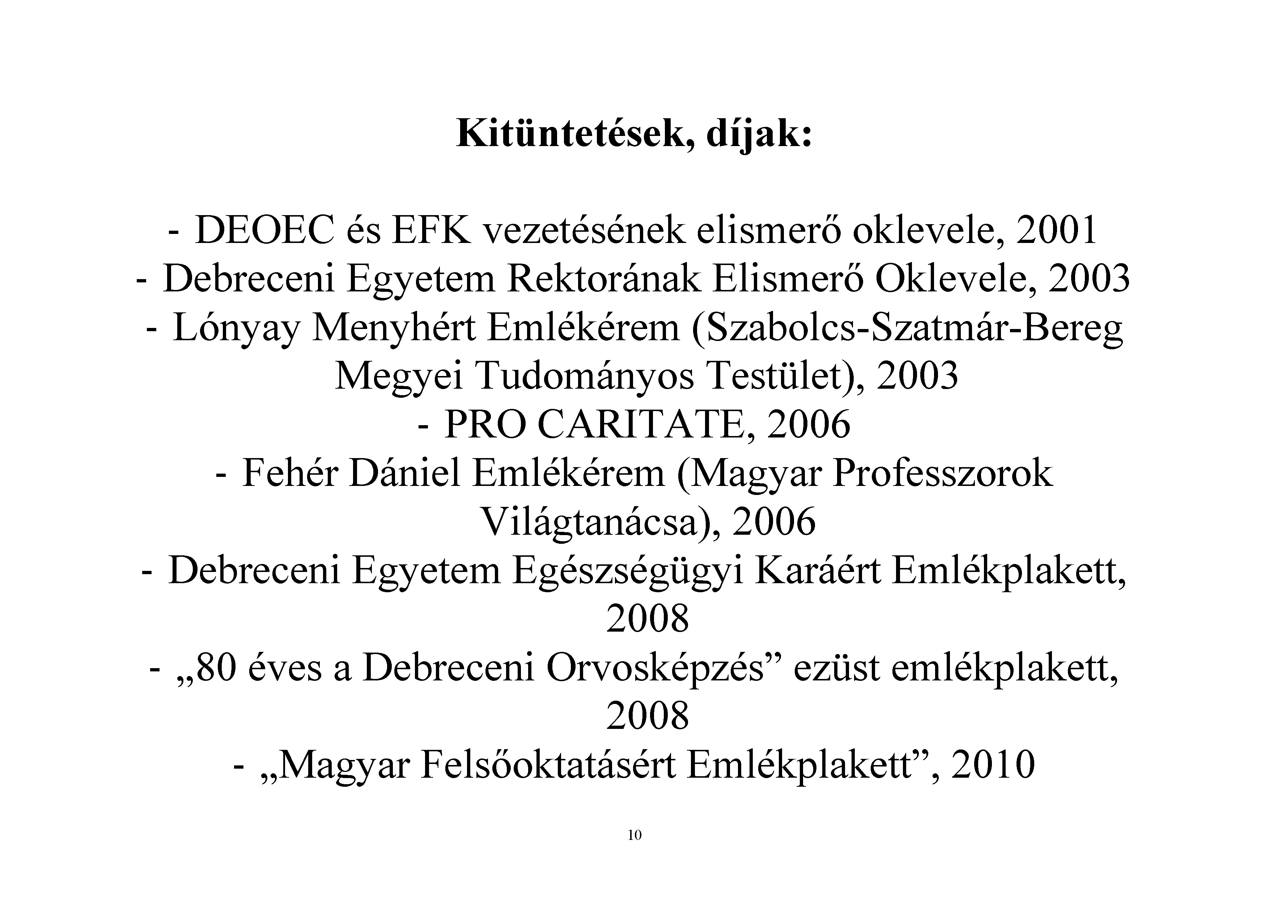

Slide 11
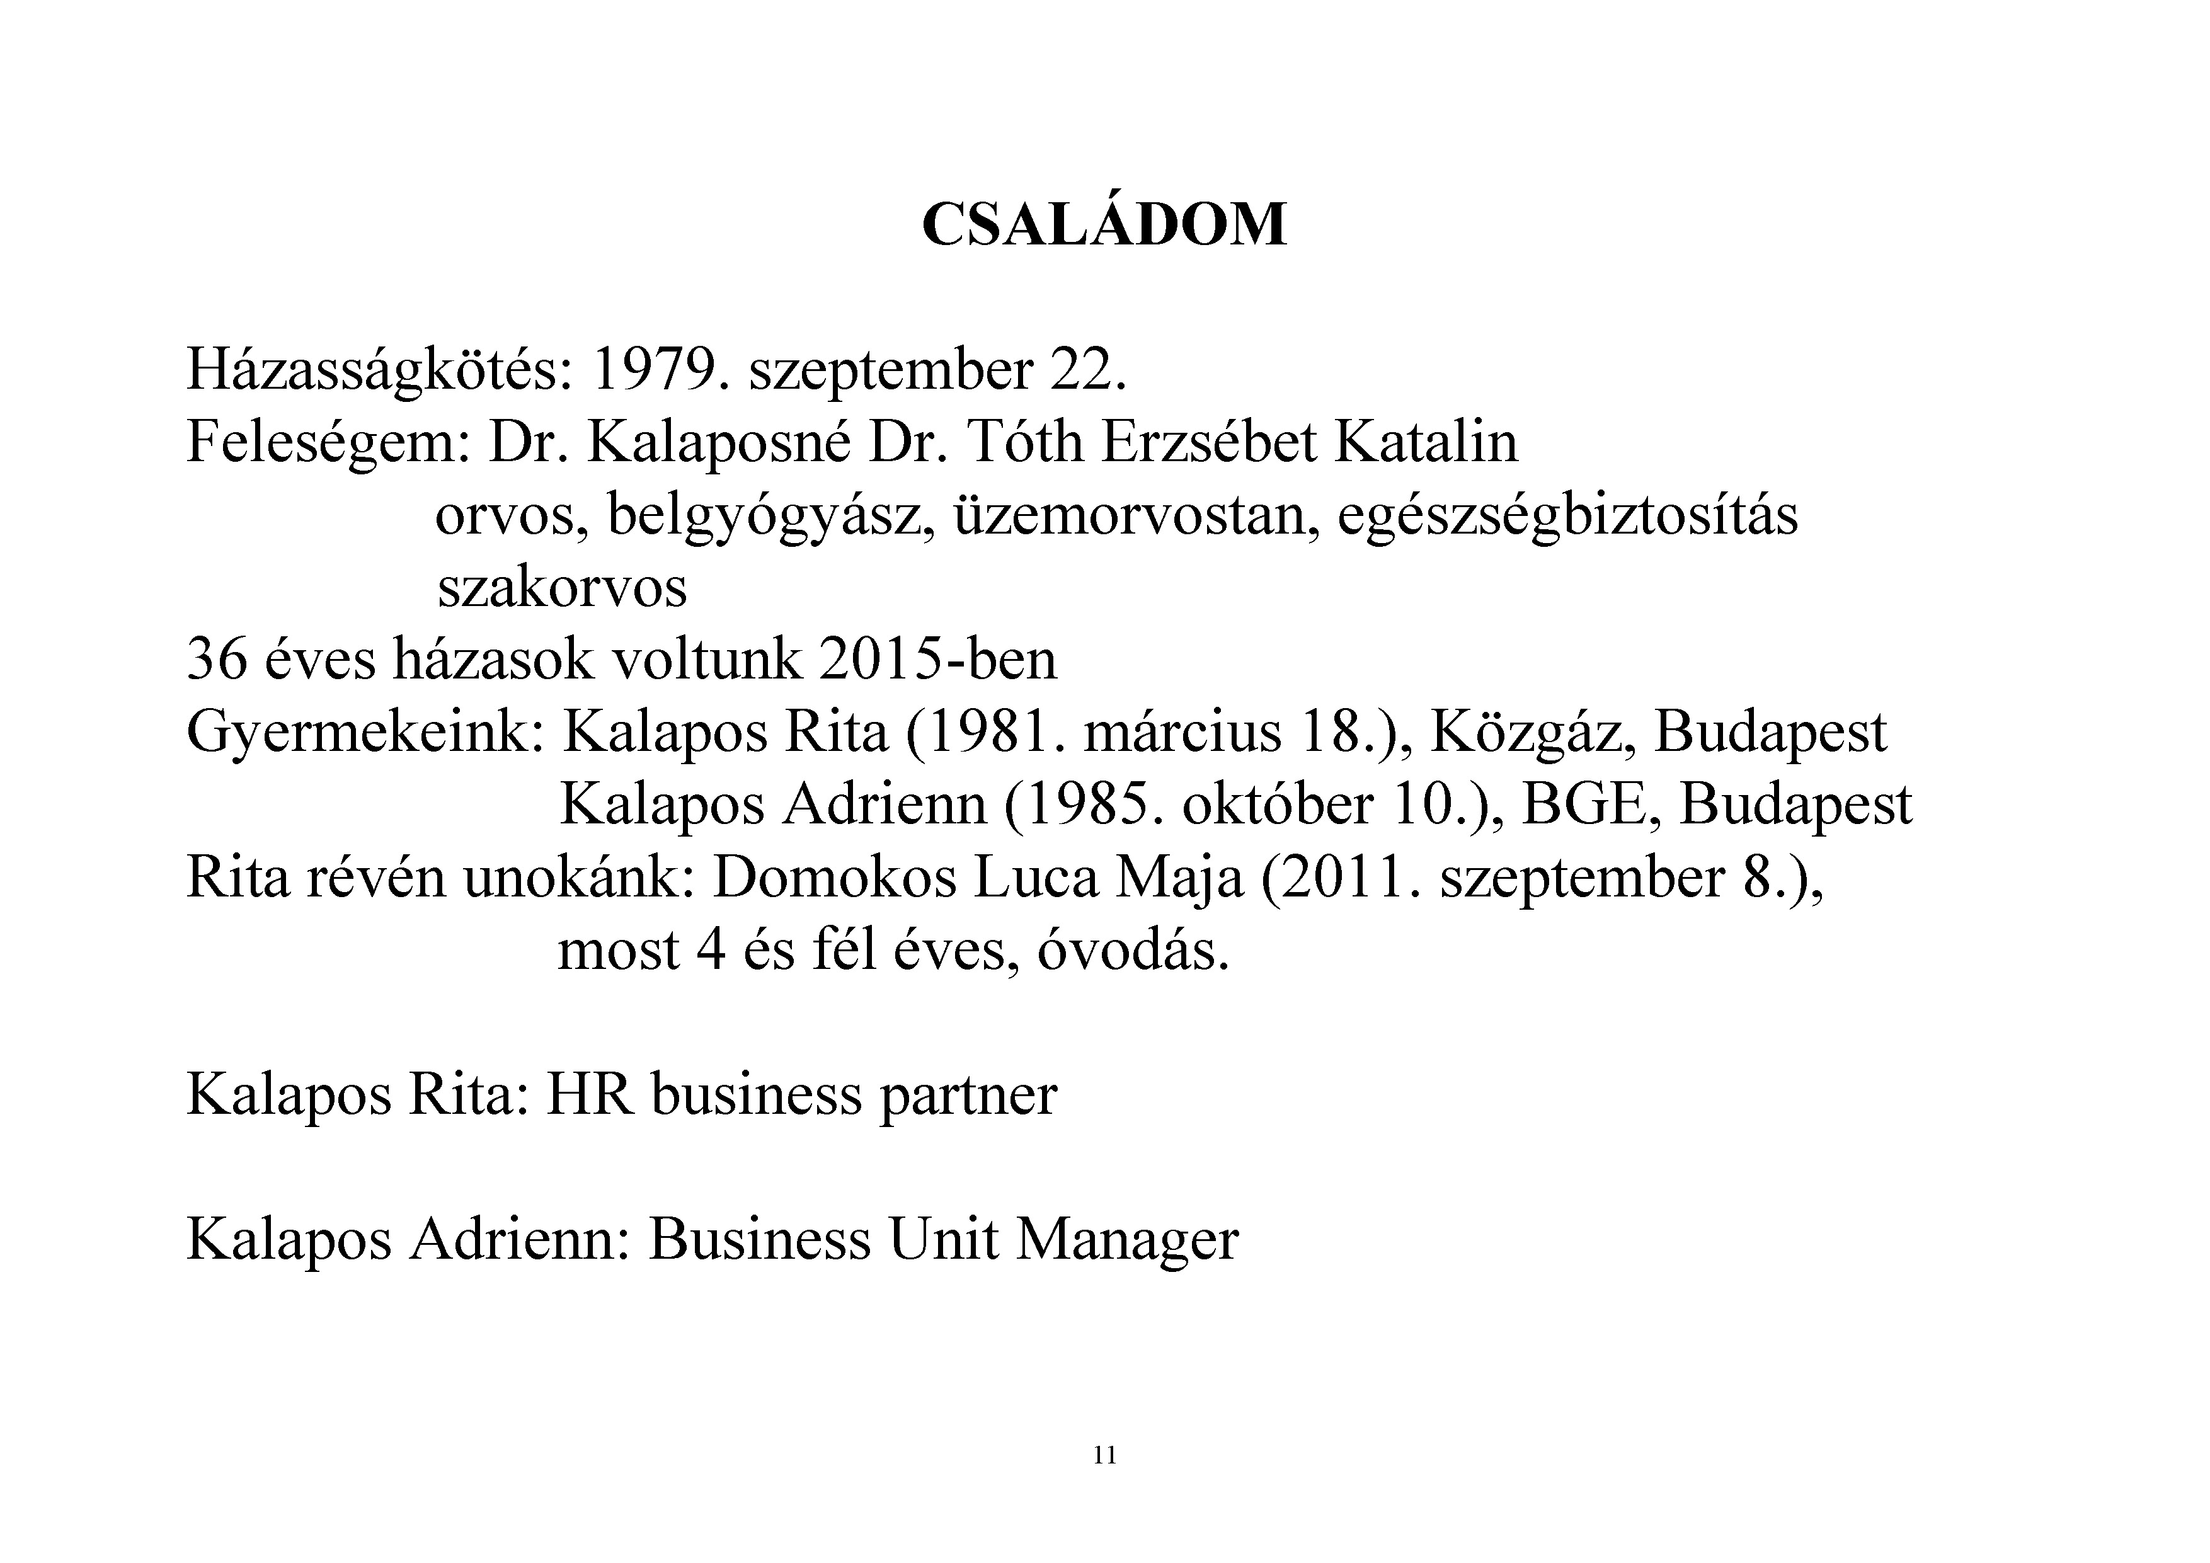

Slide 12
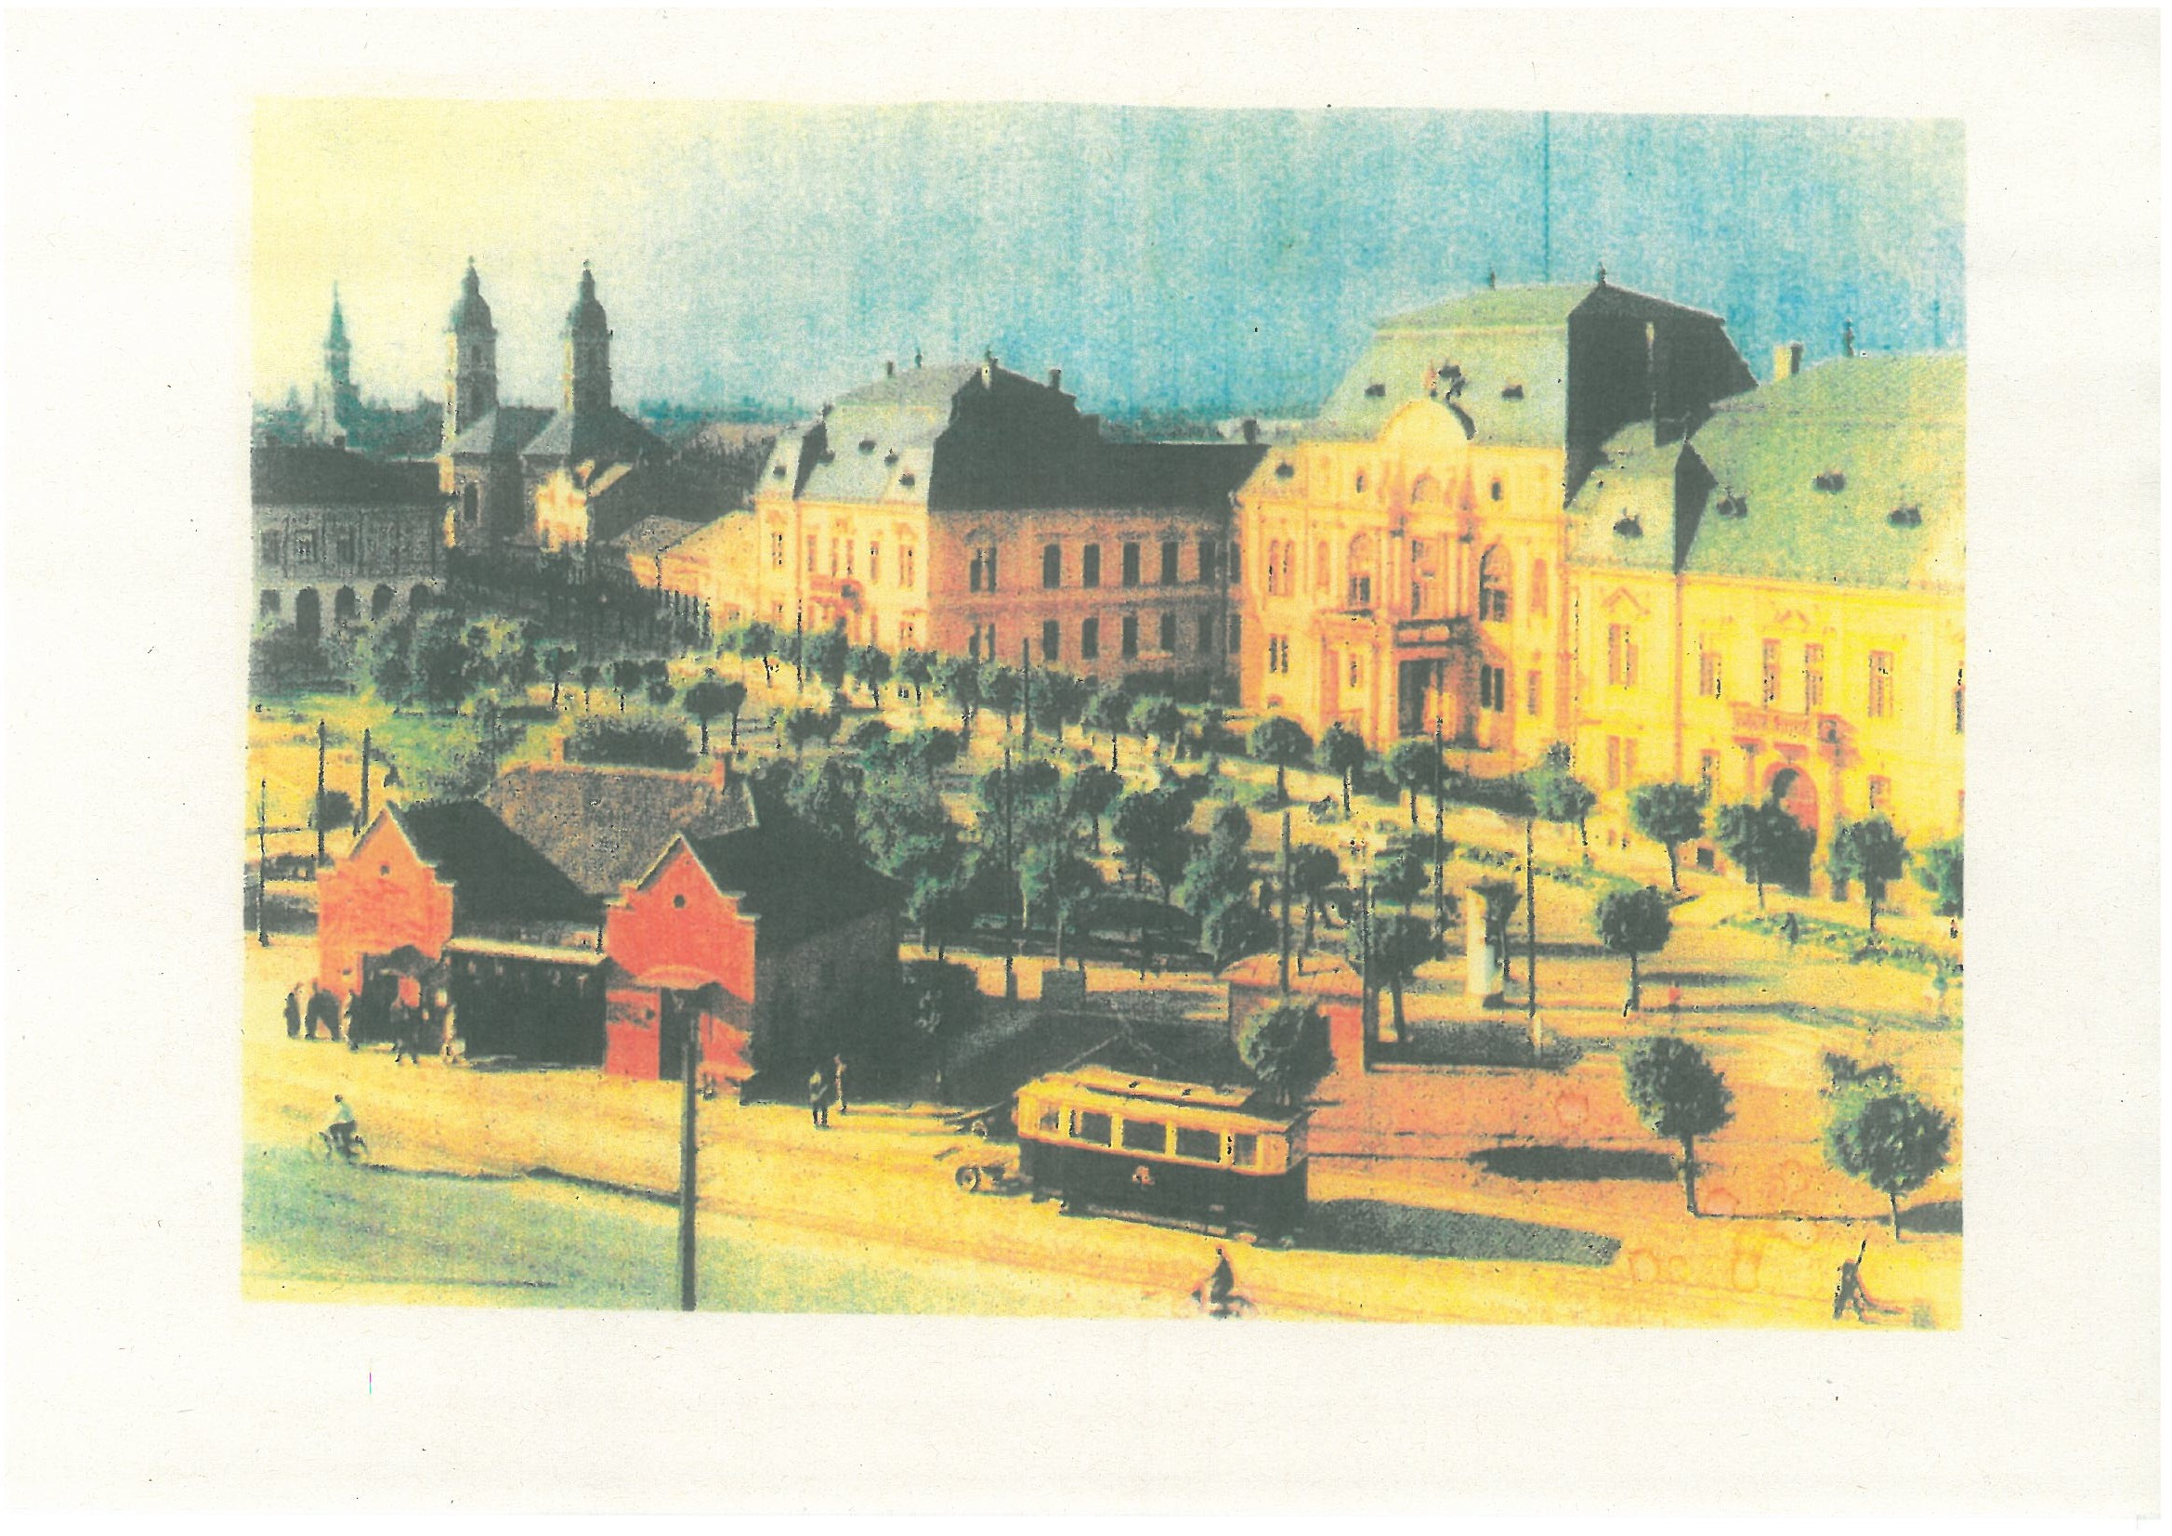

Slide 13
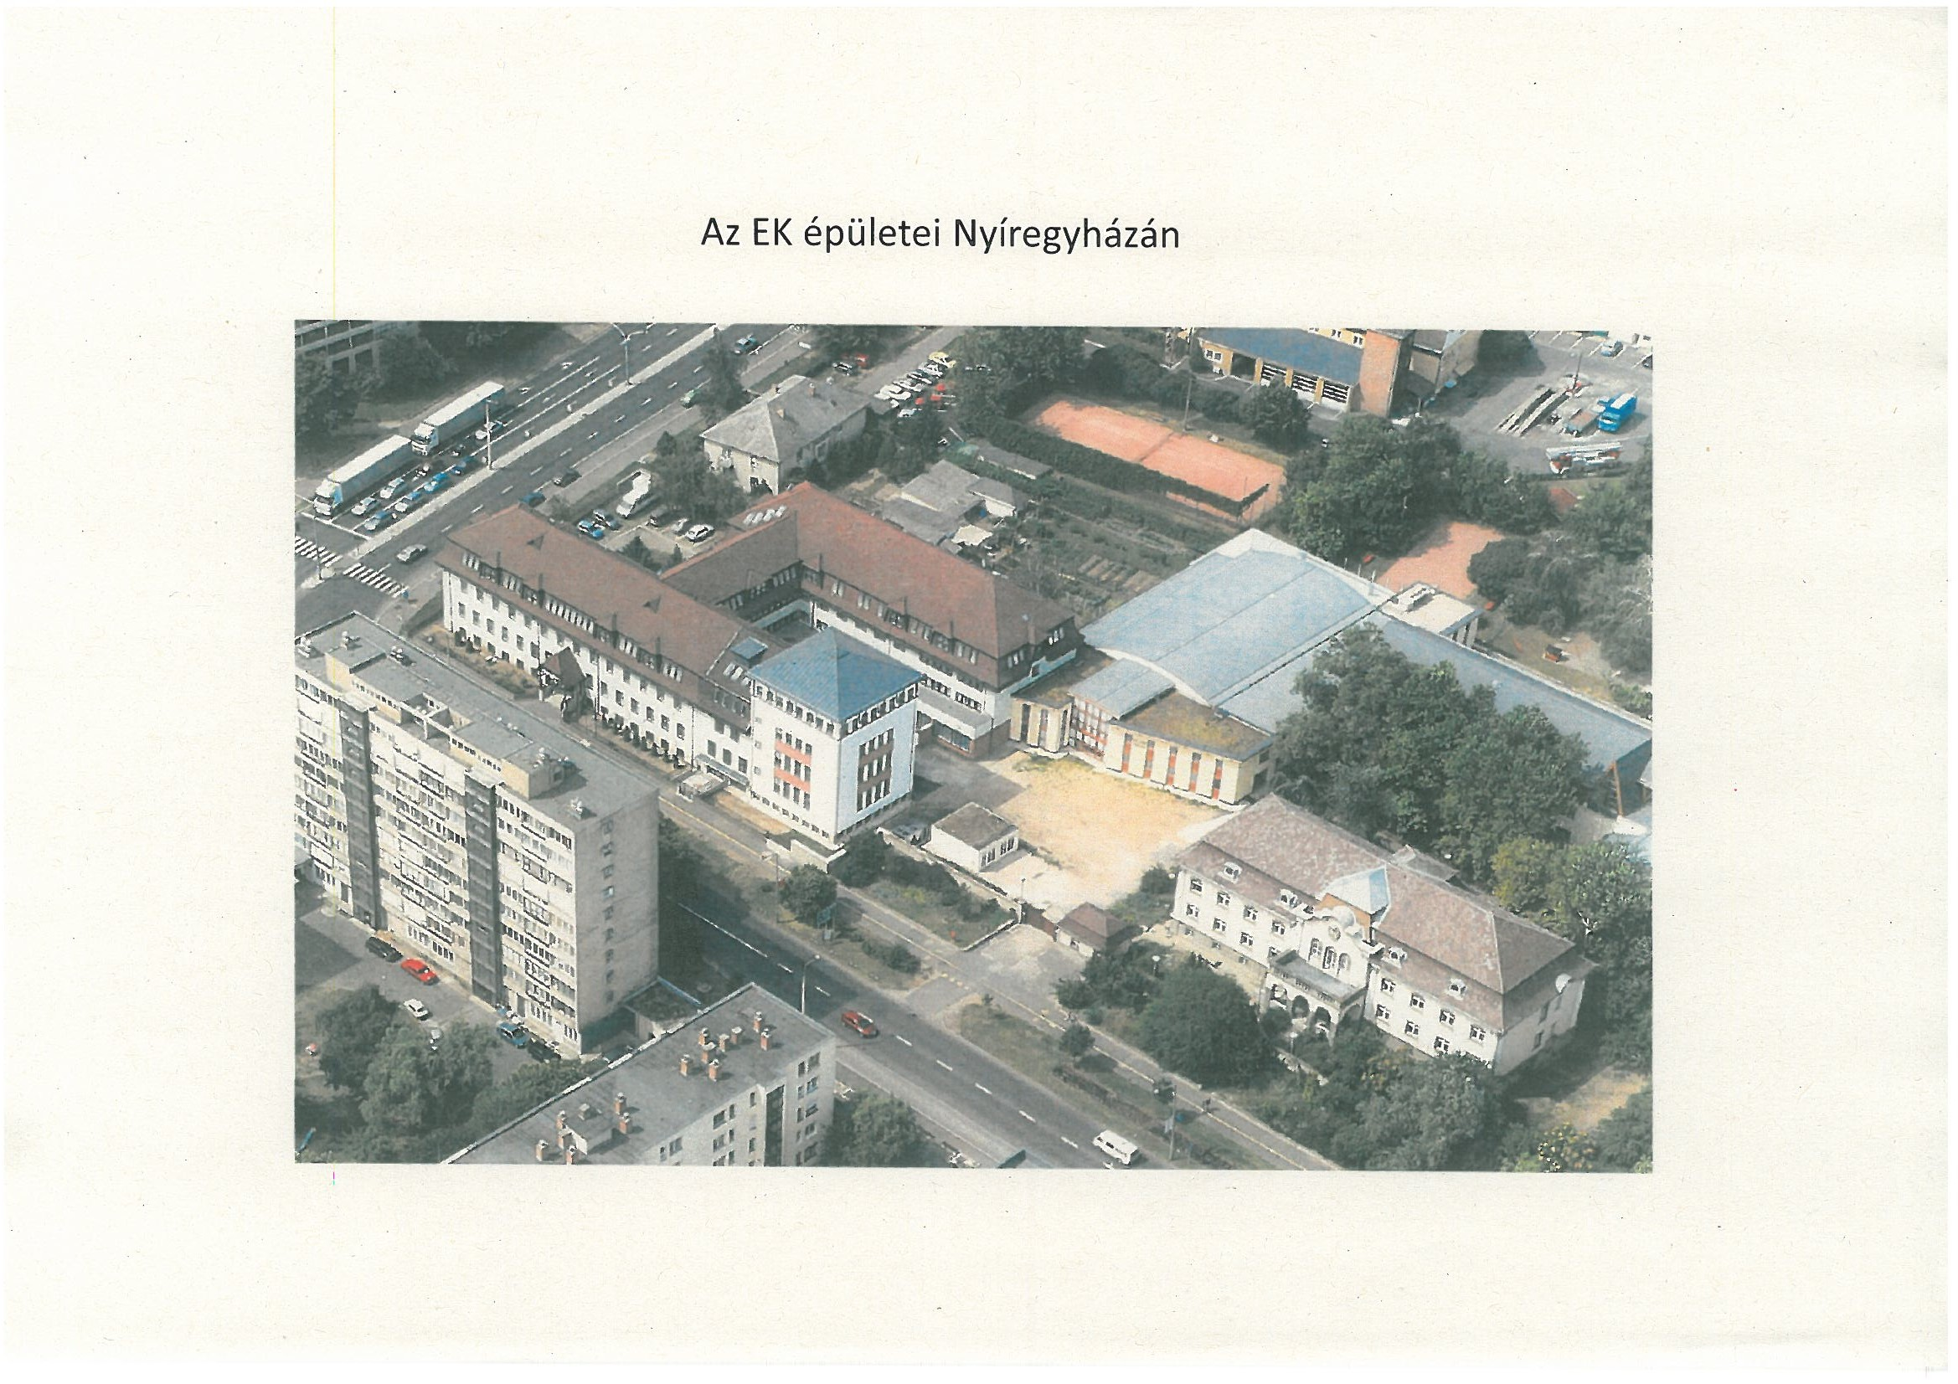

Slide 14
MÉG SOKÁIG ÖREGEDJÜNK, MINÉL TOVÁBB ÉLHESSÜNK!
Dr. Kalapos István Ph. D
tanszékvezető főiskolai tanár
Debreceni Egyetem Egészségügyi Kar
Elméleti és Integratív Egészségtudományi Tanszék
Szolnok
2017. 04. 13.

Slide 15
MÉG SOKÁIG ÖREGEDJÜNK, MINÉL TOVÁBB ÉLHESSÜNK!
Mi lesz velünk, mire megvénülünk?
Érdemes-e megöregedni? Igen érdemes!
Ez nem kétséges!
Hosszabbítsuk meg életünket, mivel lehetséges!
Vajon milyen tényezőkkel függhet össze az öregedés, és az életkor?
Sok mindentől függ, így multifaktoriális.
A legnagyobb mértékben az életmódtól, az életviteltől.
Először szeretnék néhány fontos dolgot tisztázni, melyek a helyes szemléletünk szempontjából fontosak.

Slide 16
GERONTOLÓGIAI alapgondolatok
ÖREGEDÉS: Egész életen át történő FOLYAMAT.
Fiziológiás folyamatsor
ÖREGSÉG ≠ BETEGSÉG
„Az öregedést nem kivédeni kell, hanem szebbé tenni.”
„Nem az a lényeg, hogy hány éves vagy, hanem mennyinek érzed magad.”

Slide 17
NEM AZ A LÉNYEG, HOGY MILYEN
HOSSZÚ LESZ ÉLETÜNK,
HANEM, HOGY MILYEN LESZ
A HOSSZÚ ÉLETÜNK.

Slide 18
Woody Allen:„Foglalkoztat a jövőm,
mert a hátralevő napjaimat ott szeretném eltölteni.”
Felmerül a kérdés: Mit TEGYÜNK ?
Mit EGYÜNK ?
Megválaszolhatjuk:LEGYETEK JÓK!
EGYETEK JÓT!
TEGYETEK JÓL!

Slide 19
A tudományos eredmények, felfedezések alapján, az öregedés folyamatában rengeteg átalakulás, biokémiai, molekulárbiológiai változás, számtalan enzim, molekula, sok-sok receptor és postreceptor folyamatok játszanak/játszhatnak szerepet.
A teljesség igénye nélkül és az időfaktort is figyelembe véve megemlítek néhányat: DNS, fehérjék, DNS-repair (javító) mechanizmus, telomeráz enzim aktivitás, mitokondriális változások, Q10 szerepe, BDNF: brain deprived neutropic factor, antocianin, AMPK: adenosine monophosphate activated protein kinase, és még sokan mások.

Slide 20
PREVENCIÓ (megelőzés)
„Prevention is better, than cure.”
Népbetegségek, gyakori kórképek megelőzésében fontos:
- egészséges életmód
- helyes táplálkozás - megfelelő mozgás

Slide 21
F O N T O S
Az is, hogy nem a betegséget, hanem a beteget gyógyítjuk.
Betegségek gyógyításának többféle terápiás lehetősége van, nem csak a gyógyszeres kezelés
Az életmód változtatással, helyes táplálkozással, több mozgással, tudatos egészségmagatartással, a megelőzés módszereivel is lehet sikeres a gyógyítás.
Ha így sem hozható létre a normális működés, a funkcionális egyensúly, akkor lehet gyógyszerekkel konzervatív kezelést végezni.
Adott kórképekben szükség lehet műtéti beavatkozásokra is.

Slide 22
Daganatos betegségek esetén a klasszikus triász (műtéti kezelés, sugárkezelés, citosztatikus/kemoterápiás kezelés) lehet sikeres, de ilyen esetekben, különösen malignus (rosszindulatú) tumoroknál az INTEGRATÍV MEDICINA lehet igazán eredményes. Ez azt jelenti, hogy a szokásos európai irányelvek mellett (és nem azokat helyettesítve) komplementer módszerek, homeopátiás, akupunktúrás beavatkozások, egyéb hagyományos keleti, kínai, indiai orvoslási technikák is választhatók kiegészítő terápiaként.

Slide 26
ÉP TESTBEN ÉP LÉLEK!
(európai szemlélet)
ÉP TESTET AD AZ ÉP LÉLEK!
(indiai, kínai szemlélet)
EGÉSZSÉG = ÉRTÉK

Slide 27
Nagy kincs az egészség! Érdemes megtartani.
Ebben az egyéné a legnagyobb felelősség.
Tenni kell érte.
Egészség = Harmónia, kiegyensúlyozottság.
Fizikai, pszichés, szellemi, szociális jólét.

Slide 28
Az élet szép!
Még tehetjük szebbé!
Sajnos, tehetjük rosszabbá is.
Főleg rajtunk múlik.
Az egészséges életmód: harmónikus életvitel,
sok tényező összhangja.

Slide 29
ÉTELED az ÉLETED!
Táplálkozási piramis

Slide 31
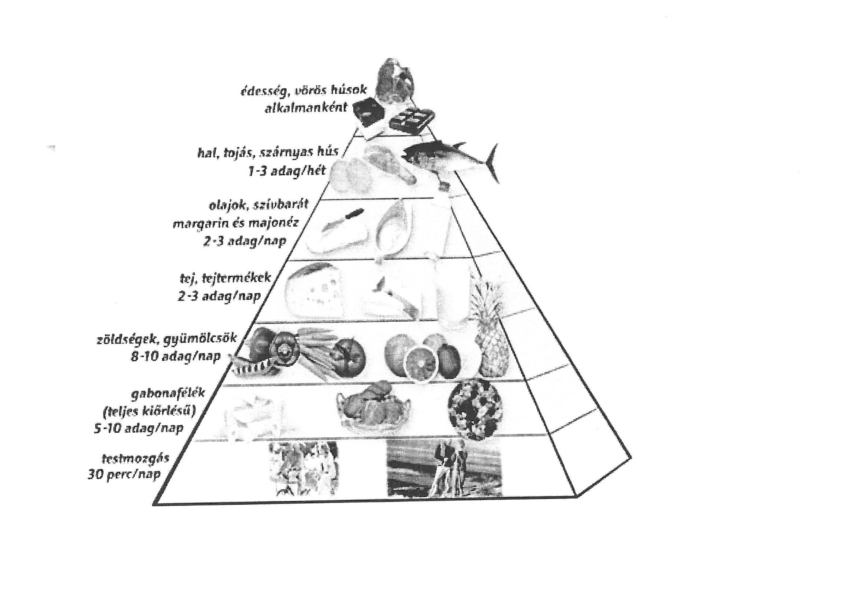

Slide 32
HASZNOS, egészséges táplálékok
HALAK: tengeri és folyami halfélék, tonhal, szardínia, lazac, tőkehalmáj, busa, harcsa, süllő, fogas...
SAJTOK sokfélesége kiemelkedő. Aki a tehéntej (termékek)-re allergiás, eheti a juhtúrót, kecskesajtot, …
HAGYMA-félék: fokhagyma, vörös/lila hagyma, medvehagyma.
Teljes kiőrlésű gabonafélék, magvak, olajos magvak
Zöldségek, gyümölcsök (lehetőleg frissen)
Tejtermékek
Húsok közül főleg baromfifélék, szárnyasok

Slide 33
Egészséges italok:
szénsavmentes ásványvizek
szénsavmentes üdítők
rostos gyümölcslevek
kifacsart, 100%-os gyümölcslevek
Jó minőségű száraz, vörös/rosé borok,
Híres tájjellegű magyar borok (Villány, Szekszárd, Sümeg, Tokaj, Eger)
Finom sörök: mértékkel (étkezéshez kötve napi 1-2 pohár)

Slide 36
OMEGA-3 zsírsavak:
Többszörösen telítetlen zsírsavak (hosszú szénláncú) csoportjának tagjai, melyek előnyös és fontos élettani tulajdonságokkal rendelkeznek. Kedvező hatásul főleg a szív-ér rendszerre van.
FUNKCIONÁLIS élelmiszerek:
Gyárilag készített, meghatározott vitaminokkal és ásványi anyagokkal dúsított élelmiszerek, az egészségmegőrzés érdekében. Már gyógyhatású terméket is tartalmazó élelmiszerek is előállíthatók.

Slide 37
Nagyon fontos a konyhasó (NaCl) fogyasztás csökkentése.
Ne sózzuk még külön az ételeinket!
A magyar ember 3-4-szer több sót használ, mint kellene.
A magas vérnyomás és a stroke kialakulásának egyik fő kockázati tényezője.
Éppen ezért, sokkal kevesebb sót használjunk az ételek elkészítéséhez! Alkalmazzunk só helyett más fűszert.
Távolítsuk el a sószórót az ebédlőasztalról!
2008 óta Magyarország is csatlakozott az Európai Bizottság sócsökkentő programjához: STOP SÓ program. (élelmiszerek sótartalmának átlagosan 16%-os csökkentése 4 év alatt, a széles körben fogyasztott élelmiszercsoportoknál).

Slide 38
Antioxidánsok
Védik a szervezetet a szabadgyökök, oxidációs termékek,
oxidált receptorok káros hatásaitól.
Gyulladáscsökkentő hatásúak.
Támogatják a védekező rendszer működését.
Lassítják a sejtek öregedési folyamatát.
Csökkentik az érelmeszesedés kialakulását, védi a szívet
és érrendszert.
Gátolják a sejtek rosszindulatú daganatos elfajulását.

Slide 39
Normál BÉLFLÓRA szükséges:
A megfelelő bélműködéshez, a gasztrointesztinális traktus jó működéséhez, de meghatározzák az egész szervezet állapotát, meghatározzák fizikai, lelki, szellemi jólétünket, befolyásolják az ember viselkedését, idegrendszeri, pszichés tevékenységét.
Ha nem megfelelő a bélflóra, ha hiányoznak a jó, hasznos baktériumok, vagy túlsúlyba kerülnek a káros mikrobák, kórokozók, nem csak az emésztés, felszívódás, bélműködés lesz kóros, hanem romlik a közérzet, lelki, hangulati zavarok keletkeznek és így egyrészt szomatikus, másrészt pszichés tünetek, eltérések lesznek.
Az egészséges, jó összetételű bélflóra kell a jól működő immunrendszerhez is.

Slide 40
A jó, hasznos baktériumokban gazdag ételeink: joghurt, kefír, tejföl, tojás, savanyú káposzta.
A legfontosabb probiotikumok a tejsavbaktériumok (Lactobacillus, Bifidobakterium, ……).
Hasznos tevékenységük: energia nyerés a táplálékból, tápanyagokkal látják el a bél sejtjeit, védenek a fertőzéstől.
A bélflóránkat károsító tényezők lehetnek:
antibiotikumok, különböző gyógyszerek, kémiai adalékanyagok, tartósítószerek, túlzott alkohol fogyasztás, erős dohányzás.

Slide 41
A jó működéshez prebiotikumokra is szükség van.
Ezek olyan természetes tápanyagok, emészthetetlen élelmiszer-összetevők, amelyekre nem hatnak a gyomor/bél rendszer emésztő enzimjei, így változatlan formában jutnak el a vastagbélig, ahol serkentik a kedvező hatású baktériumok (probiotikumok) szaporodását, működését.
Ilyen prebiotikumok: fokhagyma, hagyma, articsóka, bab, borsó, búza, cikória, zabpehely, …..

Slide 42
Fontos gondolatok rímekben
(Saját humor és költői véna eredménye)

Slide 43
POLIFENOL, JÓ VÖRÖS BOR.
AZ EGÉSZSÉG A NAGY TÉT, A JÓ CSOKI CSAK AZ ÉT.
HÉJAK, MAGVAK, GABONÁK, JÓK EZEK,
NEM BABONÁK.
TŐKEHALMÁJ, VÉKONY LAZAC,
EGÉSZSÉGES ÉS JÓ FALAT.
TÖNKÖLYBÚZA, ROZS KENYÉR, JÓ A SAJTHOZ,
SOKAT ÉR.
BARNA RIZS ÉS BARNA CUKOR,
MONDJUK EZT EL NAGYON SOKSZOR.

Slide 44
OLIVA, TÖKMAG, OLAJOK, MÁR RÉGÓTA
NEM NASSOLOK.
TŐKEHALMÁJ, ABONETT, A TESTEM ÉPP JOBB LETT.
METRÓ, ILLÉS, FONOGRÁF, ZSÍRSAVAKBÓL OMEGÁT.
KEVESEBB KEKSZ,
GYAKORIBB SZEX,
MEGLÁSD, JOBB LESZ.
HA ÉJSZAKA HORKOLTÁL,
NAPPAL TÖBBET MOZOGJÁL.
JÓ HATÁSSAL VAN A PALIKRA,
AZ EGÉSZSÉGES HALIKRA.

Slide 45
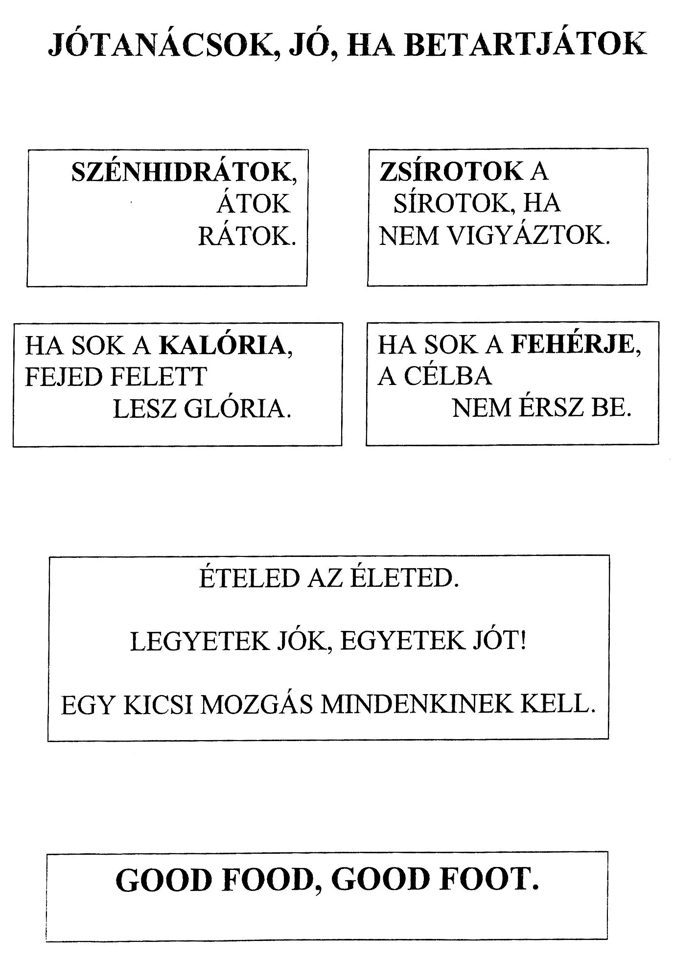

Slide 46
Fogadjuk meg a jótanácsokat!

Slide 47
Mit mond az okos angol?
Reggelizz, mint a királyok,
Ebédelj, mint a polgárok,
Vacsorázz, mint a koldusok.
Mit mond a bölcs kínai?
A reggelit edd meg magad.
Az ebédet osztd meg a felebarátoddal.
A vacsorát add az ellenségednek.

Slide 49
Célértékek:
normál BMI (20 - 25 kg/m²)
haskörfogat (♀: 88 cm, ♂:102 cm)
vérnyomás: 140/90 Hgmm alatt
(fennálló cukorbetegség, hipertónia, vesebetegség, agyi ér probléma
esetén: 130/80 Hgmm alatt)

Slide 50
vér/plazma paraméterek:
éhgyomri vércukor < 6 mmol/l (4-6 mmol/l)
étkezés utáni vércukor < 7,5 mmol/l
HbA_{1C} < 7 %

Slide 51
DIABETES + OBESITY =
DIABESITIY
METABOLIKUS SZINDRÓMA

Slide 52
A VILÁG 2 nagy GLOBÁLIS problémája
alultápláltság, kóros soványság, éhezés, ami betegségekhez, éhségödémához és halálhoz vezet
- túltápláltság, kövérség, elhízás, és ezek káros hatása az egész szervezetre,
főleg a cardio- és cerebro vascularis rendszerre
↓ ↓
ISZB stroke
↓ (agyi érkatasztrófa)
angina pectoris
↓
AMI
(acut myocardialis infarctus)

Slide 53
Egy kicsi MOZGÁS mindenkinek kell!

Slide 55
MOZGÁS hétköznapjainkban
Napi félórás mozgás, séta, jó levegőn tartózkodás, a tüdők
átszellőztetése, Buteyko-légzés kivitelezése, felfrissíti az
egész szervezetet, jobb lesz a keringés, a szervek
vérellátása, ami növeli a teljesítményt, az agy működését is.

Slide 56
Kezd külföldön divatba jönni egy mozgalom, melyet sok cégnek a vezetője támogat: LUNCH BEAT = LUNCH + DANCE = EBÉD + DISCO.
Egészséges ételek elfogyasztása után egy kis tánc, D.J. irányításával.
Részben, a mozgás javítja az egész szervezet működését, jobb lesz a dolgozók teljesítménye, másrészt közösségformáló szerepe is hasznos.
Hozzátéve, csak zárójelesen: akik dohányoznak, napi félórát biztosan kint töltenek a kijelölt dohányzóhelyeken, tehát az előzőekben leírt módszer sem jelent több munkaidő kiesést.

Slide 57
WELLNESS = Well being +Wholeness
azaz
testi-lelki harmónia, összhang, örömteli életmód
fontos az egészségmegőrzésben: testmozgás, relaxáció, stressz kezelés, regenerálódás, fürdő kezelés, masszázs, ivókúra, balneo-hidro terápia, ….

Slide 58
Hasznos jótanácsok rímekbe szedve
Csökken ám a karizma,
kisebb lesz a kar izma. A tömege és ereje.
Ezért dolgozni is nehezebb vele, és csökken a teljesítménye.
Változik a memória. A rövid távú romlik, a hosszú távú élesedik.
A régi emlék szépül, de ha
nem használjuk eléggé agyunkat, akkor az leépül.

Slide 59
A testünkben a rugalmasság csökken,
a lábunk már nem szökken,
a térd, a boka zökken.
Jó azt is tudni, hogy: „Öreg csóka nem rakéta,
ballag, mint a teknősbéka.”

Slide 60
Érzékszerveink is romlanak,
a gyógyszerek már másképpen bomlanak.
Szeretjük, ha nagyobbak a betűk, és ha
a lakásban nincsenek tetűk.
Vigyázni kell a higiénére, és a
szép, tiszta ingjére.
A tisztaság fél egészség,
a hanyagság nagy merészség.

Slide 61
Hangosabban kell beszélni, hogy mindent megtudjunk érteni.
Az új információkat feleslegesen ne zúdítsuk,
inkább a meglévő ismereteket újítsuk.
Fontos a siker, az élmény, a különböző témákról milyen a saját vélemény.

Slide 62
A MOZGÁS legyen LÉT-kérdés! Nem a sport, hanem a rendszeres mozgás, amit minden életkorban el lehet kezdeni, csak fokozatosan, az életkort is nézve, helyesen kell edzeni.
Jó, ha táncolunk, s ha énekelünk, a magunk módján, amire van tudásunk és kedvünk.
Az sem baj, ha társasággal, gyalogosan útra kelünk.
Csak legyen nálunk bő folyadék, finom gyümölcs elég.
A mozgásnak sokféle formája lehet: walking, jogging, nordic walking, swimming, …
Fogadjunk meg egy jó tanácsot: „GOOD FOOD,
GOOD FOOT.”
Együnk olyan ételeket, hogy legyen meg a szükséges vitamin,
nyomelem szükséglet.

Slide 63
Sebaj, öreg Tóbiás, ha már
olyan jól nem látsz, csak
ne legyél fóbiás.
Más már a színek tónusa,
kedvenc állata a fák fürge mókusa,
kedvenc étele a halak jó húsa.
Ne támasszunk nagy igényt,
örüljünk, annak ami a miénk.
Kicsi róka az apróka,
vigyázzunk az aprókra.

Slide 64
Jó, ha van több unoka,
nem kell annyi uzsonna,
főleg nem a cukorka.
Szeressük az életet,
nekünk is kell élvezet.
Répa, retek, mogyoró,
kávé, tea, kakaó.

Slide 65
Ha hív az unokád labdázni,
ezt nem szabad elodázni,
örülj, hogy mehetsz mozogni.
Lehet, hogy lábszáradra kell a fásli,
de tíz perc múlva nem kell a sámli,
ne félj, tudsz még szaladgálni!
Ha jó a cipőd, nem ázik be, és rugalmas,
a tested nem fázik meg, életed nem lesz unalmas.
Ha mozogsz eleget, úgy leszel edzettebb.
Ha kedvenced az eper, szeder, banán, áfonya,
meglátod eljön majd a kánaán, s nem leszel tohonya.

Slide 66
Biztos tudja mindenki, hogy mit mond a bölcs kínai:
„Naponta egy alma,
Az orvost távol tartja.”
Ugyanez másképp:„Mielőtt ágyba bújsz, egy alma,
s az orvos koldulni megy ma.”
Kár lenne ezt kihagyni, én is tudom bizonyítani.

Slide 67
Nagyon fontos, hogy a finom, de kímélő ebéd után kicsit pihenj, és aludj egy órácskát.
Ha felkelsz, mosakodj meg, és gyűjtsél ibolyát, árvácskát.
Meglátod örül majd a párod, kinek
szemeit könnyesnek találod.
Jó időben, napsütésben, utazz vonattal, busszal,
ha csoportba verődtök, haladtok akár százhússzal.
Meséljetek vicceket, sokat nevessetek,
a földi jókat mértékkel soha ne vessétek meg.

Slide 68
Ha jön a tél, s leesik a hó, seperd el serényen,
és örülj, ha nem olvad el, az a jó.
Mit kívánhatok ilyenkor, neked barátom,
mindig legyen jó meleg nadrágod,
bélelt téli kabátod, s jókedvű barátod.
Jó, ha azt mondhatod magadról: kiválóan érzem magam, és
ragyogóan fog az agyam.
Azt se felejtsd el, hogy: „Öregember nem vénember.”
„A vén kecske is megnyalja a sót.”
Hát még a vén ember!

Slide 69
Csak hát az ízeket már nem érezzük annyira karakteresnek.
Jó, ha az alsó végtagokon nem láthatók a duzzadt visszerek.
Az átlag életkor nő, az élet minősége javul.
Vigyázz az életmódra, s az előbbi mondás nem avul.

Slide 70
Nem kell otthon ülnöd rabságban, nem kell izgulnod apaságban.
Légy boldog, vidám elégedett,
így könnyebben viseled el a nehézségeket.
A kis dolgoknak, apró örömöknek is örülni kell,
ne légy nagyra vágyó, s a kertedben (szobádban),
a növényeknek zöldülni kell.
A virágokat, fákat, a füvet jó, ha locsolod,
szerencsés, ha van a környezetedben elég dolog,
így boldog lehetsz és ezt örömmel mondhatod.

Slide 71
Ö S S Z E F O G L A L V A

Slide 72
Törekedjünk az egészséges életmódra!
Egészséges táplálkozás
Több mozgás
Elkerülhető rizikófaktorok csökkentése
Szűrővizsgálatokon való rendszeres részvétel

Slide 73
LENNI vagy nem lenni!
ENNI vagy nem enni!
OKÉ
De mit ENNI?
és
mit TENNI?
GOOD FOOD , GOOD FOOT

Slide 75
Köszönöm megtisztelő figyelmüket!

